Slide 1
CasinoLimit: An Offensive Dataset Labeled with MITRE ATT&CK Techniques
Sébastien Kilian (1) , Valérie Viet Triem Tong (1) , Jean-François Lalande (1) , Frédéric Majorczyk (1, 2, 3) , Alexandre Sanchez (1) , Natan Talon (1, 4) , Pierre-Victor Besson (1) , Hélène Orsini (1) , Pierre Lledo (1, 2, 3) , Pierre-François Gimenez (1)
PIRAT - Protection de l’information et résistances aux attaques
DGA - Direction générale de l'armement [France]
Ministère des armées – Ministère de la défense [France] (1946-....)
Hackuity [Lyon]
The 28th International Symposium on Research in Attacks, Intrusions and Defenses (RAID 2025)
Notes:
1.資安與攻擊防護的組織(Team)
2.法國軍備總局
3.法國國防部
4.法國資安公司 RAID是資安領域一個頂會。

Slide 2
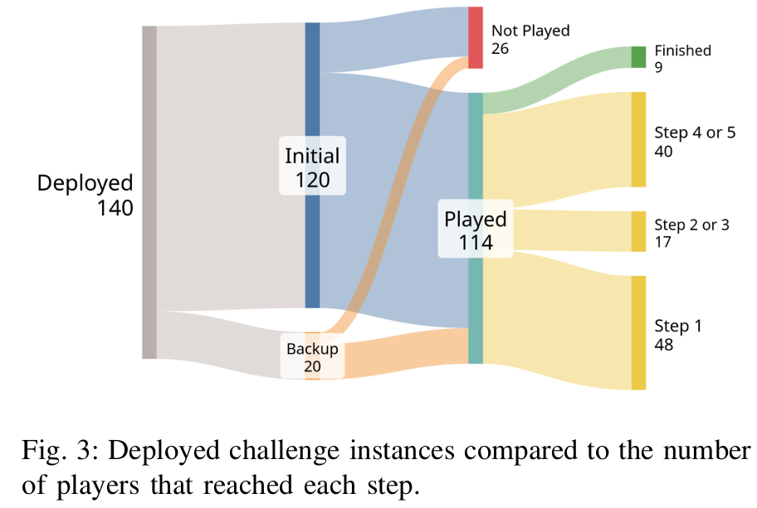
The CasinoLimit Challenge
Each of the 120 teams was allocated an instance, An instance is composed of
1 gateway
2 hosts running Debian 12 (start and meetingcam)
2 hosts running Ubuntu 22.04 (bastion and intranet).
Notes:
120個機器只有99個team有在玩，其中15個設備被玩到鎖住，所以用了backup的15台，但backup有20台所以又有5台沒玩。 所以總共沒玩的機器有26個。 pirat-public / Manatee · GitLab

Slide 3
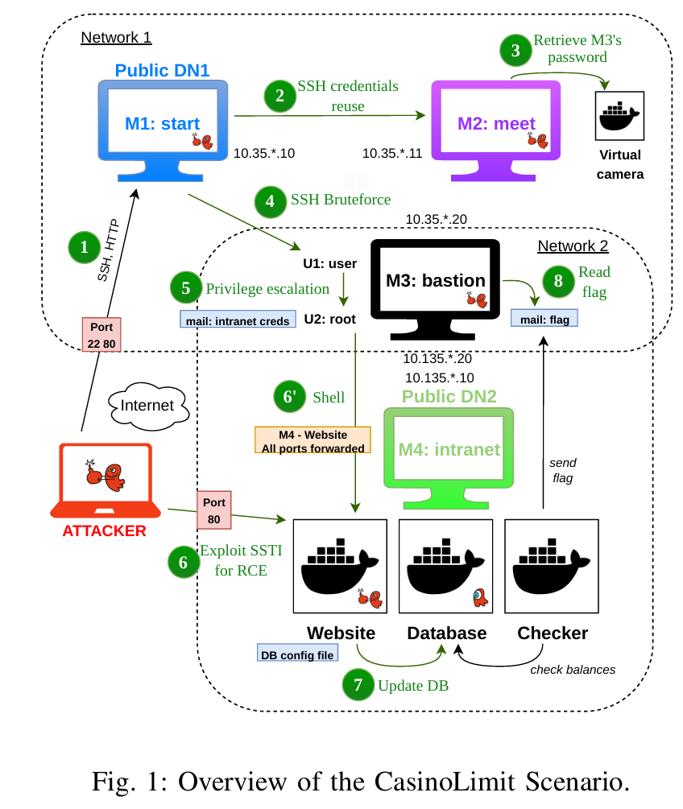
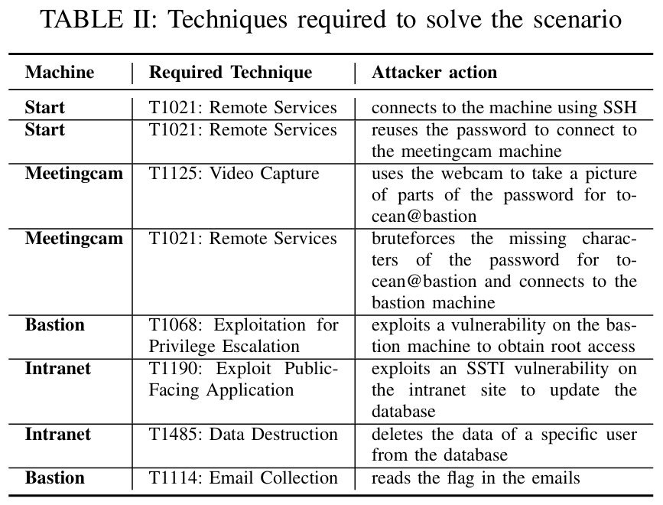
Overview

Slide 4
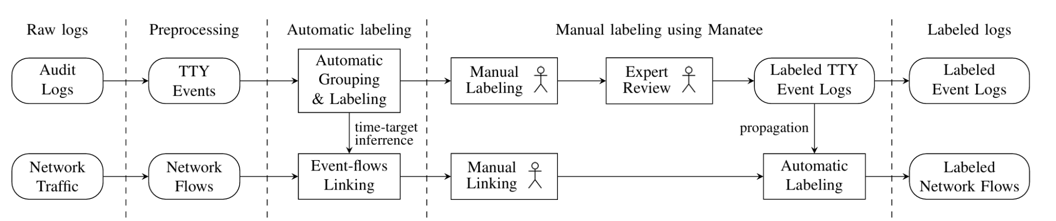
1.
2.
3.
把Audit Log 只留使用者的指令造成的Log ->TTY Event
透過Manatee去自動標記Audit Logs的TTP以及把Network flows與Process連結
標記與連結的過程都是經過人工認證
標記的人工認證會找Junior和Senior Expert做認證
把標記好的Audit log的label傳播至連結到的Network flows
# Manatee的標記方法是通過已知的指令與TTP做連結

Slide 5
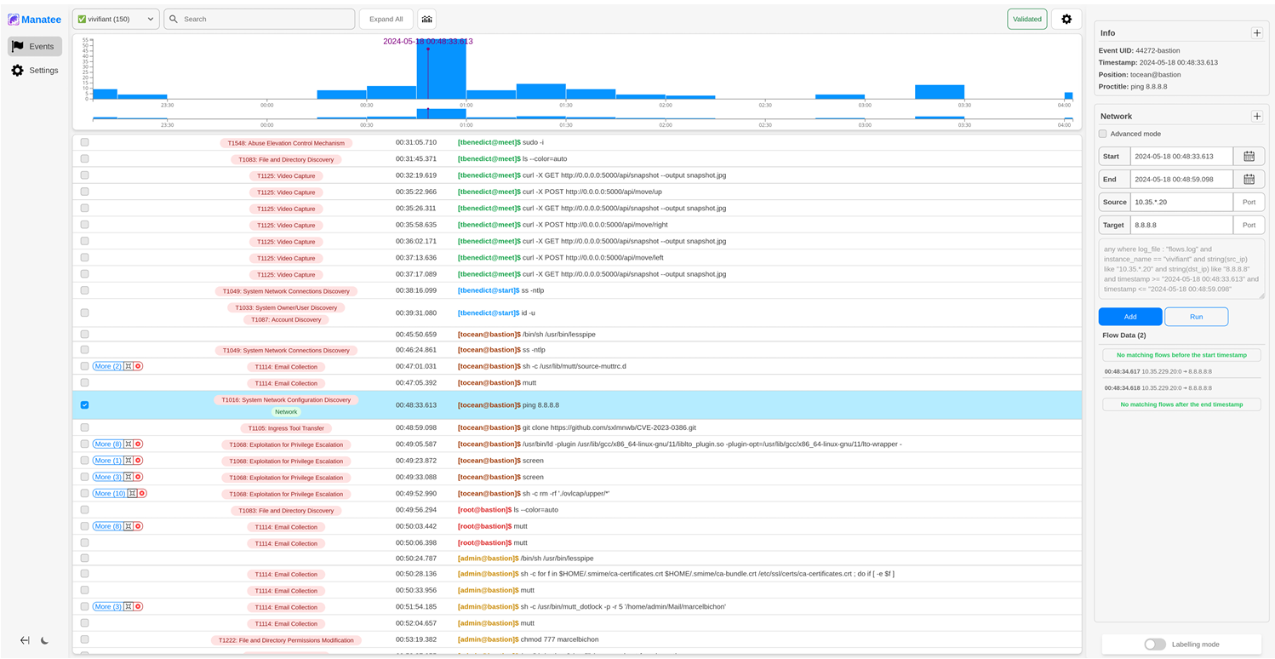

Slide 6
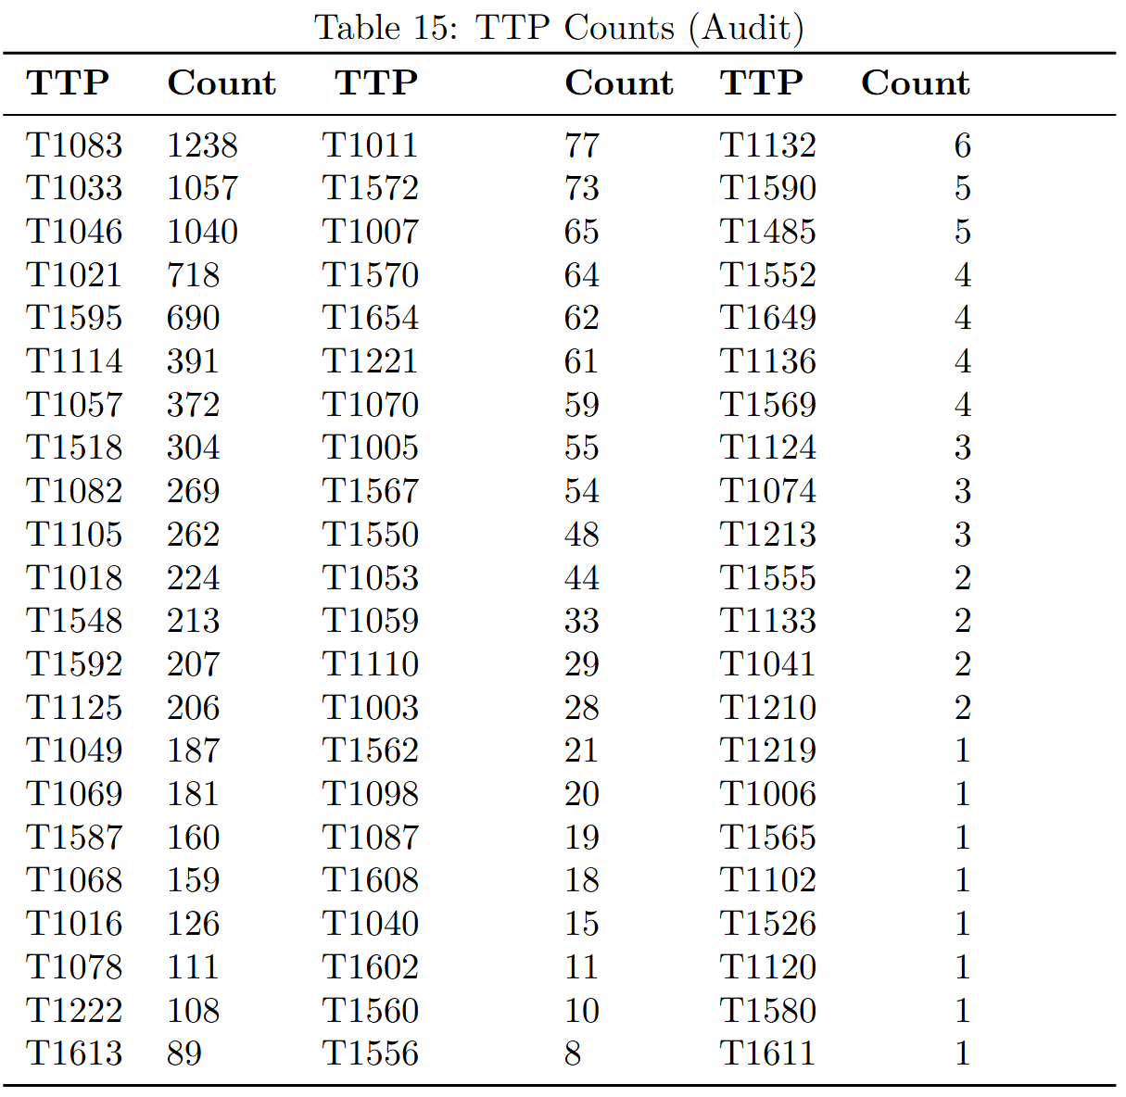
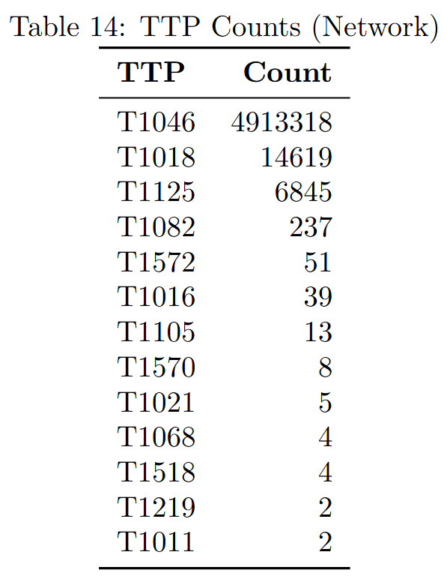
Casino - Labeled Flow
Linked events
Total benign processes: 404,637
Total malicious processes: 9243
Total benign events: 32365532
Total malicious events: 62609868
Notes:
T1021 T1125 T1068 T1190 T1485 T1114 9243 T1125 6,845
T1021 5
T1068 4
T1190 T1485 T1114 0
分析audit log裡面的ttp有幾個event

Slide 7
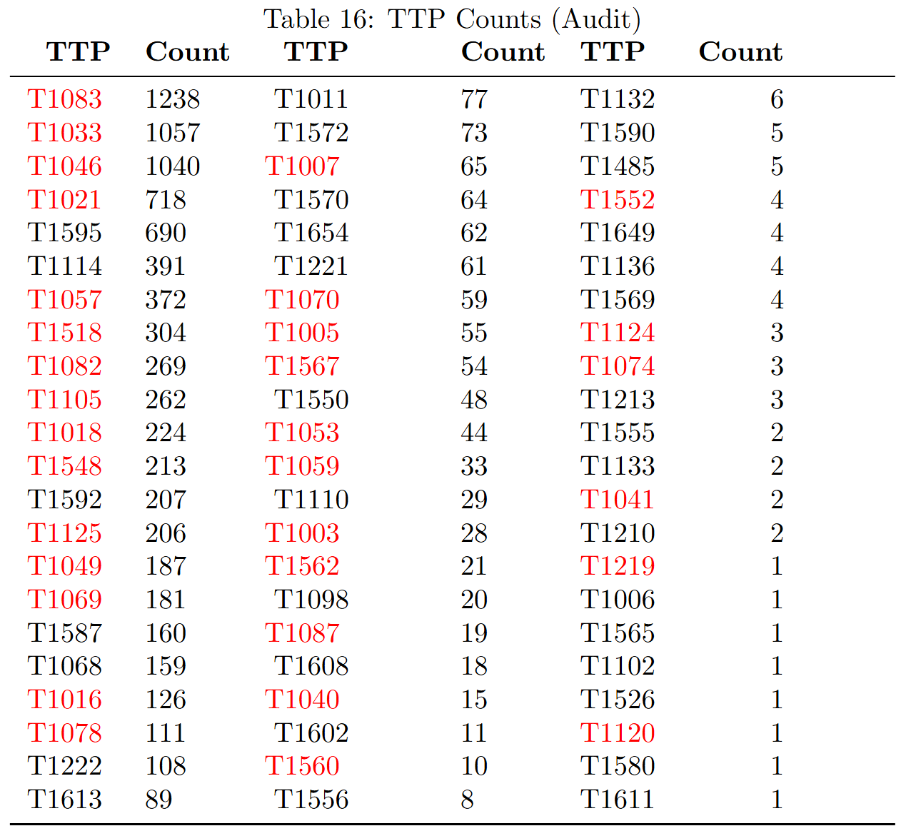
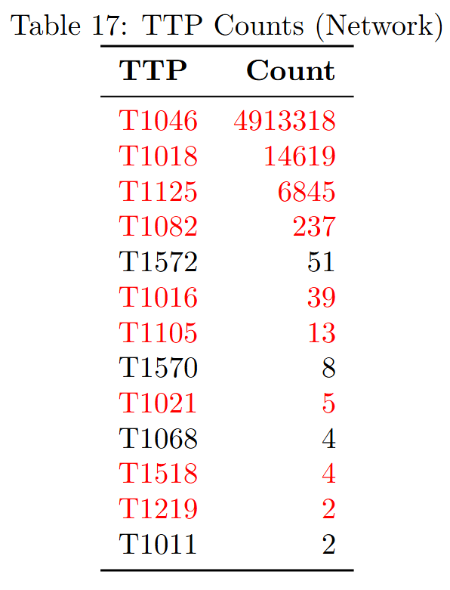
Linked events

Slide 8
Casino - System labels
欄位 (Field) | 說明 (Description) | 範例值 (Example Value)
id | 唯一識別此事件或技術實例的 ID。 | abf0bb9343e74b8987b696ae0f21c171
technique | MITRE ATT&CK 技術代號與名稱，代表此事件涉及的攻擊手法。 | T1033: System Owner/User Discovery
event_uids | 相關事件的唯一識別碼列表，通常用於追蹤具體觸發的事件。<auditd_id>-<machine_name> | ["49322-start"]
instance_name | 執行者。 | aerien
type=PATH msg=audit(1715994529.336:94050): item=0 name="/etc/shadow" inode=4842 dev=08:01 mode=0100640 ouid=0 ogid=42 rdev=00:00 nametype=NORMAL cap_fp=0 cap_fi=0 cap_fe=0 cap_fver=0 cap_frootid=0 OUID="root" OGID="shadow"......

Slide 9
Casino - System labels
欄位 (Field) | 說明 (Description) | 範例值 (Example Value)
id | 唯一識別此事件或技術實例的 ID。 | abf0bb9343e74b8987b696ae0f21c171
technique | MITRE ATT&CK 技術代號與名稱，代表此事件涉及的攻擊手法。 | T1033: System Owner/User Discovery
event_uids | 相關事件的唯一識別碼列表，通常用於追蹤具體觸發的事件。<auditd_id>-<machine_name> | ["49322-start"]
instance_name | 執行者。 | aerien
type=PATH msg=audit(1715994529.336:94050): item=0 name="/etc/shadow" inode=4842 dev=08:01 mode=0100640 ouid=0 ogid=42 rdev=00:00 nametype=NORMAL cap_fp=0 cap_fi=0 cap_fe=0 cap_fver=0 cap_frootid=0 OUID="root" OGID="shadow"......

Slide 10
Casino - System labels
欄位 (Field) | 說明 (Description) | 範例值 (Example Value)
explanation | 人工或系統對該事件的補充說明或推論。 | (空白)
doubt | 是否對該標記結果存疑，布林值 (true/false)。 | false
labelled_by | 標記來源與時間，通常記錄由哪個系統或人員在何時進行標記。 | [["auto-triggers", "12/09/2024 8:00:00"]]
rejected_by | 若該標記被否決，記錄否決者資訊；若為空表示未被否決。(目前沒用到) | []

Slide 11
Casino - Labeled Flows
欄位 (Field) | 說明 (Description) | 範例值 (Example Value)
machine_name | 產生或觀察到事件的主機名稱（hostname / sensor ID）。 | bastion.casinolimit.bzh、meetingcam、start
timestamp | 事件發生的精確時間（日期 + 時分秒 + 毫秒）。 | 2024-05-17 23:57:14.557
duration | 此網路連線或事件持續的時間。格式通常為 HH:MM:SS.sss。 | 00:00:00.000（表示非常短或瞬間的掃描連線）
src_ip | Source IP — 來源端的 IP 位址，發起連線的主機。 | 10.35.180.10
dst_ip | Destination IP — 目標端的 IP 位址，連線的接收者。 | 10.35.180.20

Slide 12
Casino - Labeled Flows
欄位 (Field) | 說明 (Description) | 範例值 (Example Value)
src_port | Source Port — 來源端口。 | 55736
dst_port | Destination Port — 目標端口號。 | 2718
bytes | 此連線傳輸的總位元組數（資料大小）。 | 60
packets | 傳送的封包（packet）數量。 | 1
protocol | 使用的網路通訊協定，例如 TCP、UDP、ICMP 等。 | TCP
proctitles | 觸發這個連線的程序（process）名稱或命令列資訊。 | ['nmap -Pn 10.35.180.10/24']
labels | 分析或標註資訊，常用於威脅偵測標記（MITRE ATT&CK ID、事件 UID 等）。 | [{'event_uid': '62473-start', 'label_id': '...'}]
Notes:
紅色的欄位都是有malicious才會記錄

Slide 13
T1033: System Owner/User Discovery
SYSCALL Log:exe="/usr/bin/id" comm="id"
這行告訴我們，系統呼叫（System Call）執行了 /usr/bin/id 這個執行檔。
"94043": [
"type=SYSCALL msg=audit(1715994494.258:94043): arch=c000003e syscall=59 success=yes exit=0 a0=5620f4114610 a1=5620f4115150 a2=5620f4111e60 a3=8 items=3 ppid=24962 pid=24963 auid=1001 uid=1001 gid=1001 euid=1001 suid=1001 fsuid=1001 egid=1001 sgid=1001 fsgid=1001 tty=pts0 ses=59 comm=\"id\" exe=\"/usr/bin/id\" subj=unconfined key=\"recon\"\u001dARCH=x86_64 SYSCALL=execve AUID=\"tbenedict\" UID=\"tbenedict\" GID=\"tbenedict\" EUID=\"tbenedict\" SUID=\"tbenedict\" FSUID=\"tbenedict\" EGID=\"tbenedict\" SGID=\"tbenedict\" FSGID=\"tbenedict\"",
"type=EXECVE msg=audit(1715994494.258:94043): argc=2 a0=\"id\" a1=\"-u\"",
"type=PATH msg=audit(1715994494.258:94043): item=0 name=\"/usr/bin/id\" inode=720 dev=08:01 mode=0100755 ouid=0 ogid=0 rdev=00:00 nametype=NORMAL cap_fp=0 cap_fi=0 cap_fe=0 cap_fver=0 cap_frootid=0\u001dOUID=\"root\" OGID=\"root\"",
"type=PATH msg=audit(1715994494.258:94043): item=1 name=\"/usr/bin/id\" inode=720 dev=08:01 mode=0100755 ouid=0 ogid=0 rdev=00:00 nametype=NORMAL cap_fp=0 cap_fi=0 cap_fe=0 cap_fver=0 cap_frootid=0\u001dOUID=\"root\" OGID=\"root\"",
"type=PATH msg=audit(1715994494.258:94043): item=2 name=\"/lib64/ld-linux-x86-64.so.2\" inode=2060 dev=08:01 mode=0100755 ouid=0 ogid=0 rdev=00:00 nametype=NORMAL cap_fp=0 cap_fi=0 cap_fe=0 cap_fver=0 cap_frootid=0\u001dOUID=\"root\" OGID=\"root\"",
"type=PROCTITLE msg=audit(1715994494.258:94043): proctitle=6964002D75"
]
Notes:
在 SYSCALL 和 EXECVE 類型的紀錄中，我們可以清楚看到被執行的程式：
SYSCALL Log:exe="/usr/bin/id" comm="id"
這行告訴我們，系統呼叫（System Call）執行了 /usr/bin/id 這個執行檔。
EXECVE Log:a0="id" a1="-u"
這紀錄了執行的參數。a0 是指令本身，a1 是參數。
組合起來，使用者執行了 id -u。
id -u 的作用是僅顯示使用者的 ID (User ID)。這是一種非常輕量且明確的「偵察」行為，用來確認當前帳戶的權限級別（例如：是否為 root，UID 0）。
補充證據：Proctitle 解碼
PROCTITLE Log:
proctitle=6964002D75
這是執行指令的十六進位編碼。如果將其解碼：
69 -> i
64 -> d
00 -> (null separator)
2D -> -
75 -> u
解碼結果再次證實為：id -u。

Slide 14
T1033: System Owner/User Discovery
EXECVE Log:a0="id" a1="-u"
這紀錄了執行的參數。a0 是指令本身，a1 是參數。 組合起來，使用者執行了 id -u。
id -u 的作用是僅顯示使用者的 ID (User ID)。這是一種非常輕量且明確的「偵察」行為，用來確認當前帳戶的權限級別（例如：是否為 root，UID 0）。
"94043": [
"type=SYSCALL msg=audit(1715994494.258:94043): arch=c000003e syscall=59 success=yes exit=0 a0=5620f4114610 a1=5620f4115150 a2=5620f4111e60 a3=8 items=3 ppid=24962 pid=24963 auid=1001 uid=1001 gid=1001 euid=1001 suid=1001 fsuid=1001 egid=1001 sgid=1001 fsgid=1001 tty=pts0 ses=59 comm=\"id\" exe=\"/usr/bin/id\" subj=unconfined key=\"recon\"\u001dARCH=x86_64 SYSCALL=execve AUID=\"tbenedict\" UID=\"tbenedict\" GID=\"tbenedict\" EUID=\"tbenedict\" SUID=\"tbenedict\" FSUID=\"tbenedict\" EGID=\"tbenedict\" SGID=\"tbenedict\" FSGID=\"tbenedict\"",
"type=EXECVE msg=audit(1715994494.258:94043): argc=2 a0=\"id\" a1=\"-u\"",
"type=PATH msg=audit(1715994494.258:94043): item=0 name=\"/usr/bin/id\" inode=720 dev=08:01 mode=0100755 ouid=0 ogid=0 rdev=00:00 nametype=NORMAL cap_fp=0 cap_fi=0 cap_fe=0 cap_fver=0 cap_frootid=0\u001dOUID=\"root\" OGID=\"root\"",
"type=PATH msg=audit(1715994494.258:94043): item=1 name=\"/usr/bin/id\" inode=720 dev=08:01 mode=0100755 ouid=0 ogid=0 rdev=00:00 nametype=NORMAL cap_fp=0 cap_fi=0 cap_fe=0 cap_fver=0 cap_frootid=0\u001dOUID=\"root\" OGID=\"root\"",
"type=PATH msg=audit(1715994494.258:94043): item=2 name=\"/lib64/ld-linux-x86-64.so.2\" inode=2060 dev=08:01 mode=0100755 ouid=0 ogid=0 rdev=00:00 nametype=NORMAL cap_fp=0 cap_fi=0 cap_fe=0 cap_fver=0 cap_frootid=0\u001dOUID=\"root\" OGID=\"root\"",
"type=PROCTITLE msg=audit(1715994494.258:94043): proctitle=6964002D75"
]
Notes:
在 SYSCALL 和 EXECVE 類型的紀錄中，我們可以清楚看到被執行的程式：
SYSCALL Log:exe="/usr/bin/id" comm="id"
這行告訴我們，系統呼叫（System Call）執行了 /usr/bin/id 這個執行檔。
EXECVE Log:a0="id" a1="-u"
這紀錄了執行的參數。a0 是指令本身，a1 是參數。
組合起來，使用者執行了 id -u。
id -u 的作用是僅顯示使用者的 ID (User ID)。這是一種非常輕量且明確的「偵察」行為，用來確認當前帳戶的權限級別（例如：是否為 root，UID 0）。
補充證據：Proctitle 解碼
PROCTITLE Log:
proctitle=6964002D75
這是執行指令的十六進位編碼。如果將其解碼：
69 -> i
64 -> d
00 -> (null separator)
2D -> -
75 -> u
解碼結果再次證實為：id -u。

Slide 15
T1033: System Owner/User Discovery
補充證據：Proctitle 解碼
PROCTITLE Log: proctitle=6964002D75
這是執行指令的十六進位編碼。如果將其解碼：69 -> i ,64 -> d ,00 -> (null separator) , 2D -> -, 75 -> u
解碼結果再次證實為：id -u。
"94043": [
"type=SYSCALL msg=audit(1715994494.258:94043): arch=c000003e syscall=59 success=yes exit=0 a0=5620f4114610 a1=5620f4115150 a2=5620f4111e60 a3=8 items=3 ppid=24962 pid=24963 auid=1001 uid=1001 gid=1001 euid=1001 suid=1001 fsuid=1001 egid=1001 sgid=1001 fsgid=1001 tty=pts0 ses=59 comm=\"id\" exe=\"/usr/bin/id\" subj=unconfined key=\"recon\"\u001dARCH=x86_64 SYSCALL=execve AUID=\"tbenedict\" UID=\"tbenedict\" GID=\"tbenedict\" EUID=\"tbenedict\" SUID=\"tbenedict\" FSUID=\"tbenedict\" EGID=\"tbenedict\" SGID=\"tbenedict\" FSGID=\"tbenedict\"",
"type=EXECVE msg=audit(1715994494.258:94043): argc=2 a0=\"id\" a1=\"-u\"",
"type=PATH msg=audit(1715994494.258:94043): item=0 name=\"/usr/bin/id\" inode=720 dev=08:01 mode=0100755 ouid=0 ogid=0 rdev=00:00 nametype=NORMAL cap_fp=0 cap_fi=0 cap_fe=0 cap_fver=0 cap_frootid=0\u001dOUID=\"root\" OGID=\"root\"",
"type=PATH msg=audit(1715994494.258:94043): item=1 name=\"/usr/bin/id\" inode=720 dev=08:01 mode=0100755 ouid=0 ogid=0 rdev=00:00 nametype=NORMAL cap_fp=0 cap_fi=0 cap_fe=0 cap_fver=0 cap_frootid=0\u001dOUID=\"root\" OGID=\"root\"",
"type=PATH msg=audit(1715994494.258:94043): item=2 name=\"/lib64/ld-linux-x86-64.so.2\" inode=2060 dev=08:01 mode=0100755 ouid=0 ogid=0 rdev=00:00 nametype=NORMAL cap_fp=0 cap_fi=0 cap_fe=0 cap_fver=0 cap_frootid=0\u001dOUID=\"root\" OGID=\"root\"",
"type=PROCTITLE msg=audit(1715994494.258:94043): proctitle=6964002D75"
]
Notes:
在 SYSCALL 和 EXECVE 類型的紀錄中，我們可以清楚看到被執行的程式：
SYSCALL Log:exe="/usr/bin/id" comm="id"
這行告訴我們，系統呼叫（System Call）執行了 /usr/bin/id 這個執行檔。
EXECVE Log:a0="id" a1="-u"
這紀錄了執行的參數。a0 是指令本身，a1 是參數。
組合起來，使用者執行了 id -u。
id -u 的作用是僅顯示使用者的 ID (User ID)。這是一種非常輕量且明確的「偵察」行為，用來確認當前帳戶的權限級別（例如：是否為 root，UID 0）。
補充證據：Proctitle 解碼
PROCTITLE Log:
proctitle=6964002D75
這是執行指令的十六進位編碼。如果將其解碼：
69 -> i
64 -> d
00 -> (null separator)
2D -> -
75 -> u
解碼結果再次證實為：id -u。

Slide 16
T1033: System Owner/User Discovery
"94043": [
"type=SYSCALL msg=audit(1715994494.258:94043): arch=c000003e syscall=59 success=yes exit=0 a0=5620f4114610 a1=5620f4115150 a2=5620f4111e60 a3=8 items=3 ppid=24962 pid=24963 auid=1001 uid=1001 gid=1001 euid=1001 suid=1001 fsuid=1001 egid=1001 sgid=1001 fsgid=1001 tty=pts0 ses=59 comm=\"id\" exe=\"/usr/bin/id\" subj=unconfined key=\"recon\"\u001dARCH=x86_64 SYSCALL=execve AUID=\"tbenedict\" UID=\"tbenedict\" GID=\"tbenedict\" EUID=\"tbenedict\" SUID=\"tbenedict\" FSUID=\"tbenedict\" EGID=\"tbenedict\" SGID=\"tbenedict\" FSGID=\"tbenedict\"",
"type=EXECVE msg=audit(1715994494.258:94043): argc=2 a0=\"id\" a1=\"-u\"",
"type=PATH msg=audit(1715994494.258:94043): item=0 name=\"/usr/bin/id\" inode=720 dev=08:01 mode=0100755 ouid=0 ogid=0 rdev=00:00 nametype=NORMAL cap_fp=0 cap_fi=0 cap_fe=0 cap_fver=0 cap_frootid=0\u001dOUID=\"root\" OGID=\"root\"",
"type=PATH msg=audit(1715994494.258:94043): item=1 name=\"/usr/bin/id\" inode=720 dev=08:01 mode=0100755 ouid=0 ogid=0 rdev=00:00 nametype=NORMAL cap_fp=0 cap_fi=0 cap_fe=0 cap_fver=0 cap_frootid=0\u001dOUID=\"root\" OGID=\"root\"",
"type=PATH msg=audit(1715994494.258:94043): item=2 name=\"/lib64/ld-linux-x86-64.so.2\" inode=2060 dev=08:01 mode=0100755 ouid=0 ogid=0 rdev=00:00 nametype=NORMAL cap_fp=0 cap_fi=0 cap_fe=0 cap_fver=0 cap_frootid=0\u001dOUID=\"root\" OGID=\"root\"",
"type=PROCTITLE msg=audit(1715994494.258:94043): proctitle=6964002D75"
]
69 -> i ,64 -> d, 00 -> (null separator), 2D -> - ,75 -> u
Notes:
在 SYSCALL 和 EXECVE 類型的紀錄中，我們可以清楚看到被執行的程式：
SYSCALL Log:exe="/usr/bin/id" comm="id"
這行告訴我們，系統呼叫（System Call）執行了 /usr/bin/id 這個執行檔。
EXECVE Log:a0="id" a1="-u"
這紀錄了執行的參數。a0 是指令本身，a1 是參數。
組合起來，使用者執行了 id -u。
id -u 的作用是僅顯示使用者的 ID (User ID)。這是一種非常輕量且明確的「偵察」行為，用來確認當前帳戶的權限級別（例如：是否為 root，UID 0）。
補充證據：Proctitle 解碼
PROCTITLE Log:
proctitle=6964002D75
這是執行指令的十六進位編碼。如果將其解碼：
69 -> i
64 -> d
00 -> (null separator)
2D -> -
75 -> u
解碼結果再次證實為：id -u。

Slide 17
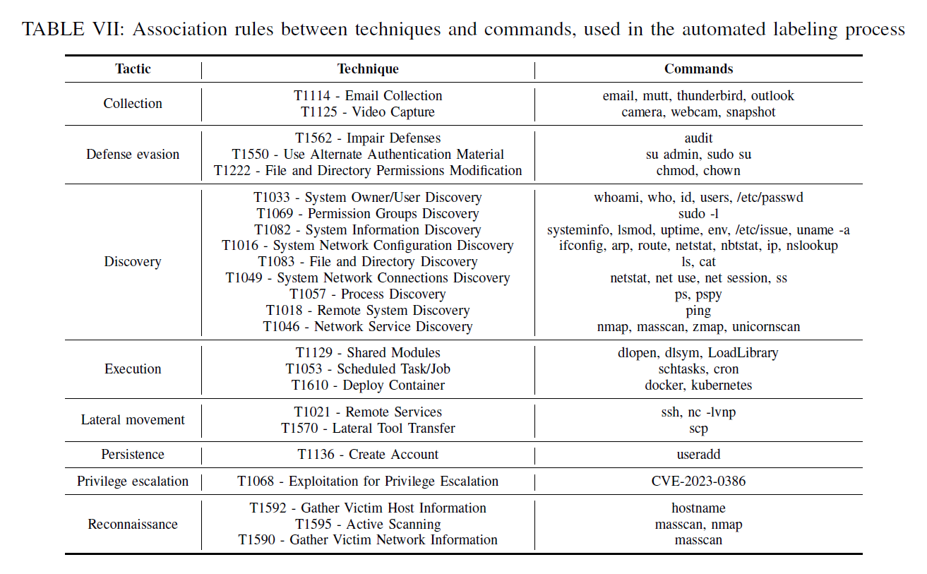

Slide 18
T1046: Network Service Discovery
type=SYSCALL ... comm="nmap" exe="/usr/bin/nmap" ... key="network_socket_created" ... syscall=41
comm="nmap" / exe="/usr/bin/nmap": nmap: 攻擊者正在使用nmap去掃描主機
syscall=41: 在 x86_64 架構中，41 代表 socket。這表示該程式正在建立網路連線插座（Socket）。
key="network_socket_created": 這是一個 Auditd 的規則標籤，說明這個事件觸發了監控「建立網路連線」的規則。
{
"start:491432": [
"type=SYSCALL msg=audit(1715983482.036:491432): arch=c000003e syscall=41 success=yes exit=5 a0=2 a1=1 a2=6 a3=55e9a25fc3b0 items=0 ppid=25186 pid=25352 auid=1001 uid=1001 gid=1001 euid=1001 suid=1001 fsuid=1001 egid=1001 sgid=1001 fsgid=1001 tty=pts1 ses=64 comm=\"nmap\" exe=\"/usr/bin/nmap\" subj=unconfined key=\"network_socket_created\"\u001dARCH=x86_64 SYSCALL=socket AUID=\"tbenedict\" UID=\"tbenedict\" GID=\"tbenedict\" EUID=\"tbenedict\" SUID=\"tbenedict\" FSUID=\"tbenedict\" EGID=\"tbenedict\" SGID=\"tbenedict\" FSGID=\"tbenedict\"",
"type=PROCTITLE msg=audit(1715983482.036:491432): proctitle=6E6D61700031302E33352E3138302E3131002D702D002D2D7363726970743D76756C6E002D76002D7343"
]
}
Notes:
第一段日誌是系統呼叫（System Call）的審計記錄：
type=SYSCALL ... comm="nmap" exe="/usr/bin/nmap" ... key="network_socket_created" ... syscall=41
comm="nmap" / exe="/usr/bin/nmap": 這是最直接的證據。Nmap (Network Mapper) 是全球最著名的網路掃描與嗅探工具。雖然它可以用於合法的網路管理，但攻擊者也必定會使用它來探測目標環境。
syscall=41: 在 x86_64 架構中，41 代表 socket。這表示該程式正在建立網路連線插座（Socket）。
key="network_socket_created": 這是一個 Auditd 的規則標籤，說明這個事件觸發了監控「建立網路連線」的規則。
結論： 系統偵測到一個名為 nmap 的程式正在建立網路連線，這是掃描行為的技術基礎。

Slide 19
T1046: Network Service Discovery
{
"start:491432": [
"type=SYSCALL msg=audit(1715983482.036:491432): arch=c000003e syscall=41 success=yes exit=5 a0=2 a1=1 a2=6 a3=55e9a25fc3b0 items=0 ppid=25186 pid=25352 auid=1001 uid=1001 gid=1001 euid=1001 suid=1001 fsuid=1001 egid=1001 sgid=1001 fsgid=1001 tty=pts1 ses=64 comm=\"nmap\" exe=\"/usr/bin/nmap\" subj=unconfined key=\"network_socket_created\"\u001dARCH=x86_64 SYSCALL=socket AUID=\"tbenedict\" UID=\"tbenedict\" GID=\"tbenedict\" EUID=\"tbenedict\" SUID=\"tbenedict\" FSUID=\"tbenedict\" EGID=\"tbenedict\" SGID=\"tbenedict\" FSGID=\"tbenedict\"",
"type=PROCTITLE msg=audit(1715983482.036:491432): proctitle=6E6D61700031302E33352E3138302E3131002D702D002D2D7363726970743D76756C6E002D76002D7343"
]
}
nmap 10.35.180.11 -p- --script=vuln -v -sC
Notes:
第一段日誌是系統呼叫（System Call）的審計記錄：
type=SYSCALL ... comm="nmap" exe="/usr/bin/nmap" ... key="network_socket_created" ... syscall=41
comm="nmap" / exe="/usr/bin/nmap": 這是最直接的證據。Nmap (Network Mapper) 是全球最著名的網路掃描與嗅探工具。雖然它可以用於合法的網路管理，但攻擊者也必定會使用它來探測目標環境。
syscall=41: 在 x86_64 架構中，41 代表 socket。這表示該程式正在建立網路連線插座（Socket）。
key="network_socket_created": 這是一個 Auditd 的規則標籤，說明這個事件觸發了監控「建立網路連線」的規則。
結論： 系統偵測到一個名為 nmap 的程式正在建立網路連線，這是掃描行為的技術基礎。

Slide 20
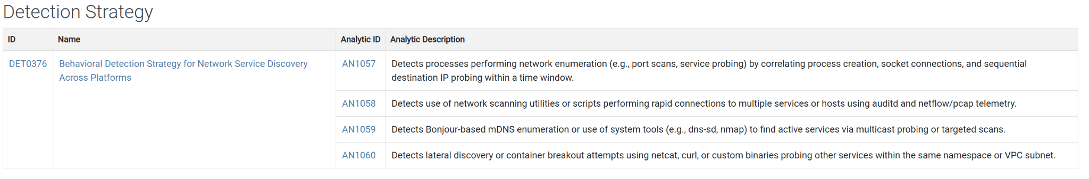

Slide 22
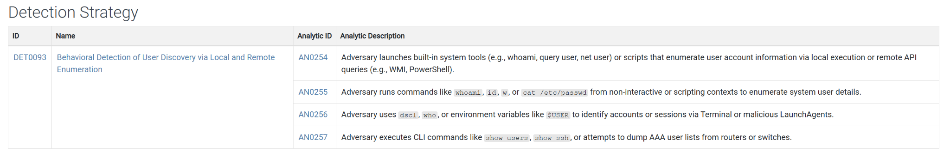

Slide 23
Data given
資料形式:
cache
syslog
flow_zeek
“team_name”
M1~M4
labeled_flows
“network_logs”
output
relations
system_labels
validation
syslogs
“team_name”
M1~M4
system_labels
“audit_logs”
所有team最原始的audit_log
所有team的network_log(沒label,分機器)
所有team的network_log(有label)
audit_log裡面與network的連結
有label的audit_log
專家們對於log的審核紀錄(紀錄是誰審核的)
所有team的audit_log(沒label,有分機器)
所有team的audit_log(有label)
M1:start
M2:meetingcam
M3:bastion
M4:intranet

Slide 24
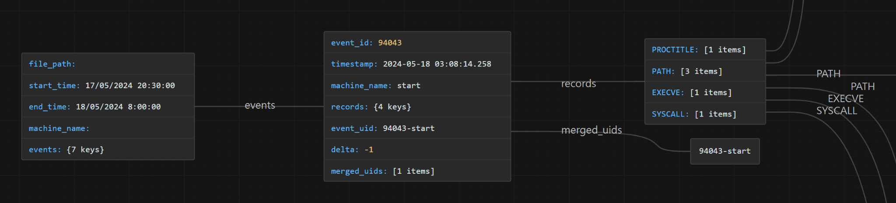
Cache

Slide 25
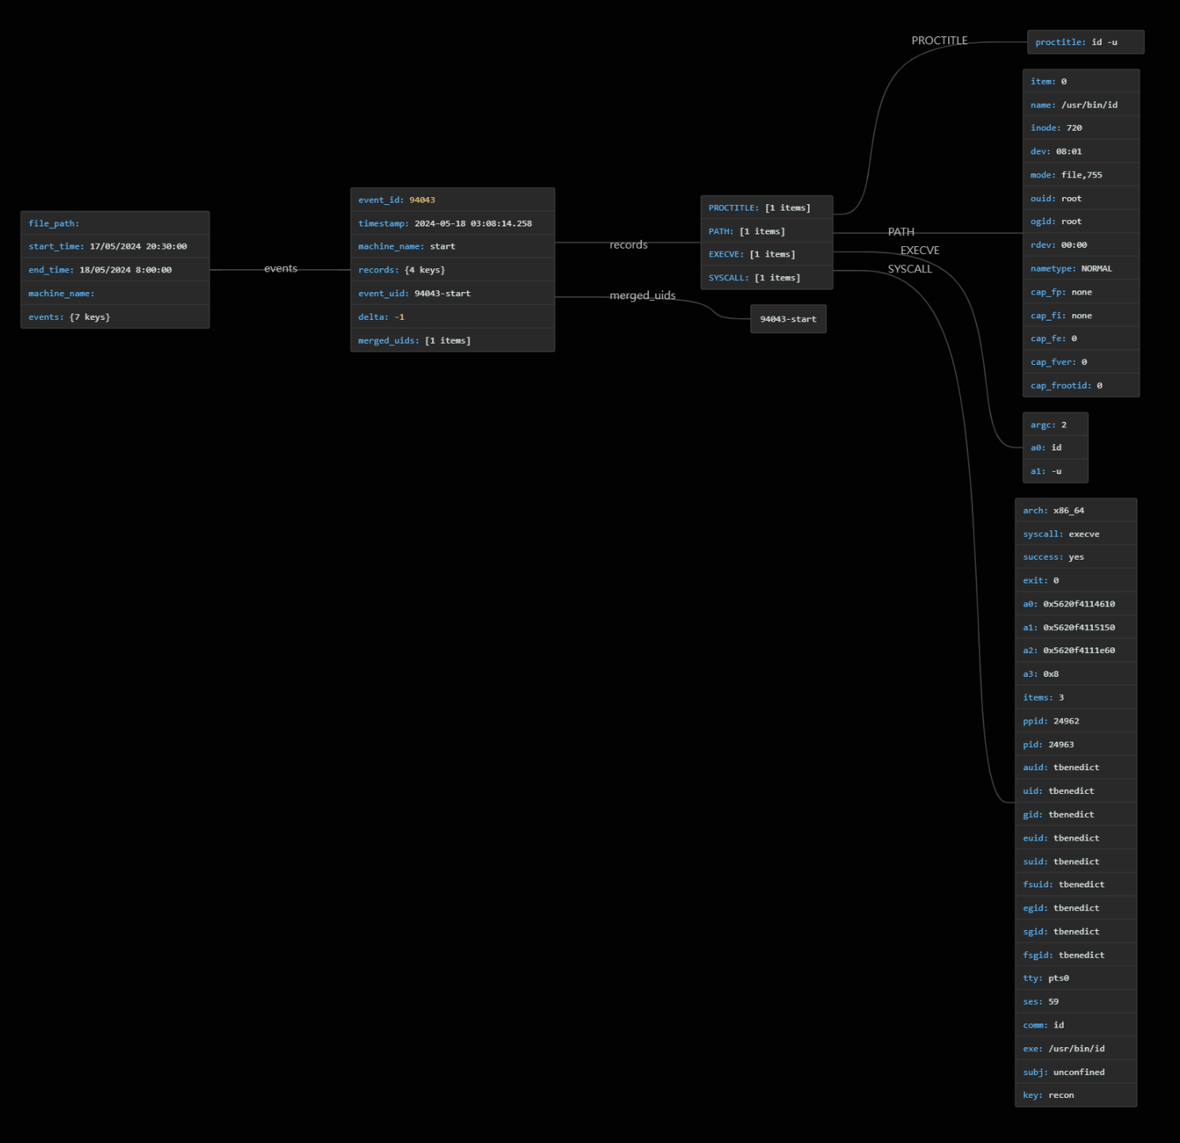

Slide 26
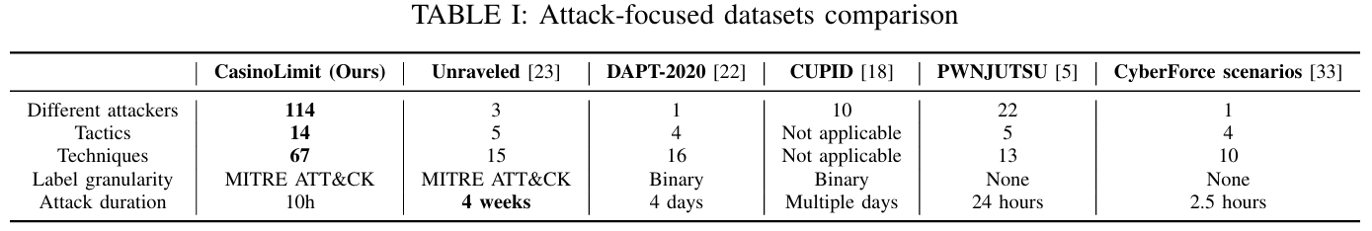
Dataset Information

